Slide 1
COMUNICAÇÃO DE DADOS E TELEPROCESSAMENTO
UFN
Ciência da Computação
Notes:
Comunicação de Dados - Prof. Sylvio Vieira - UNIFRA

Slide 2
Introdução a Comunicação de Dados
Comunicação
    processo pelo qual a informação é transmitida de um ponto (fonte), através determinado tempo e espaço, até um destino.
Mensagem
    Manifestação física da informação produzida pela fonte.
Sinal
    Grandeza elétrica variável, com uma determinada duração, como uma corrente ou tensão, que representa a mesagem.

Slide 3
Introdução a Comunicação de Dados
Finalidade de um sistema de comunicação, é fazer uma REPLICA aceitável da mensagem.
Em uma transmissão, sempre haverá:
      Atenuação (redução da intensidade)
      Distorção (alteração do sinal)
      Interferência (contaminação por sinais estranhos)
      Ruído (Sinais elétricos aleatórios ou imprevisíveis)

Slide 4
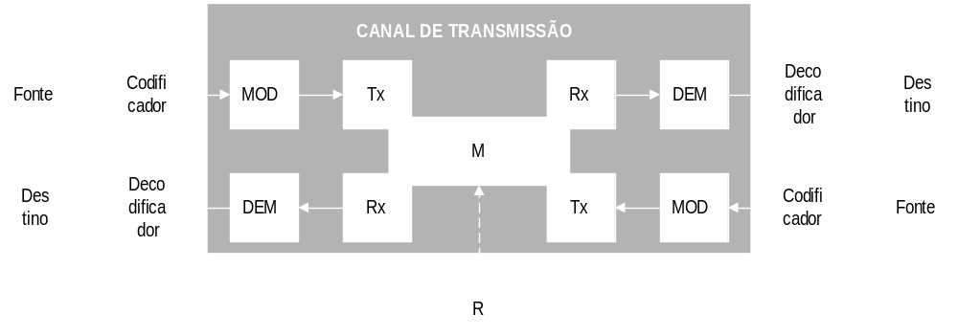


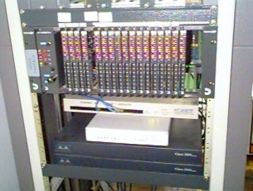
Componentes de um Sistema de Telecomunicações
Canal de Comunicação
Fonte
Des
tino
Des
tino
Fonte
Notes:
Neste módulo de nosso curso vamos nos dedicar ao estudo do tema Comunicação de
Dados. Inicialmente vamos nos dedicar a conhecer os Componentes de um Sistema de
Telecomunicações, os quais, possibilitam a troca de informações entre pessoas e pro-
cessos.

Slide 5
Componentes de um Sistema de Telecomunicações
Canal de Comunicação
Fonte
Des
tino
Des
tino
Fonte
TIPOS DE COMUNICAÇÃO
Humano - Humano
Humano - Máquina
Máquina - Máquina
Notes:
A Fonte e o Destino representam os extremos do Sistema de Telecomunicações.
Tanto a Fonte como o Destino podem ser representados por pessoas ou máquinas.
A comunicação do tipo Homem com Homem (neste caso a expressão Homem,
representando a espécie humana, portando, homens e mulheres), pode ser exempli-
ficada com o uso de serviços de rede como talk e IRC.
O acesso a um conteúdo na Web, como por exemplo estas imagens e o áudio,
exemplificam uma comunicação do tipo Homem - Máquina.
Um exemplo de comunicação Máquina - Máquina é a troca de datagramas IP entre
roteadores da Internet.
Por último, a comunicação Máquina - Homem pode ser representada com as mensa-
gens iniciais de um sistema operacional de rede, que ao ser ativado, automaticamente
nos solicita uma identificação (nosso username) e uma senha (nossa password).

Slide 6
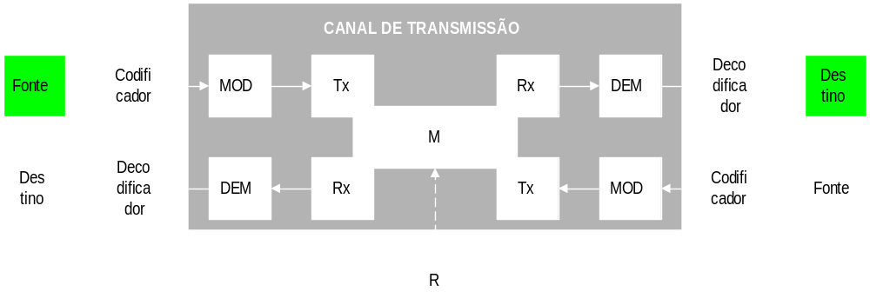
Componentes de um Sistema de Telecomunicações
Canal de Transmissão
TIPOS DE TRANSMISSÃO
UNIDIRECIONAL - Canal de Comunicação (monocanal)
(Ex: TV, Rádio)
Notes:
Entre Fonte e Destino podem ocorrer dois tipos de transmissão. A transmissão unidi-
recional, também chamada de canal de comunicação, sendo um grande exemplo a
transmissão dos sinais da TV convencional, como Rede Globo, SBT, BAND e etc.

Slide 7
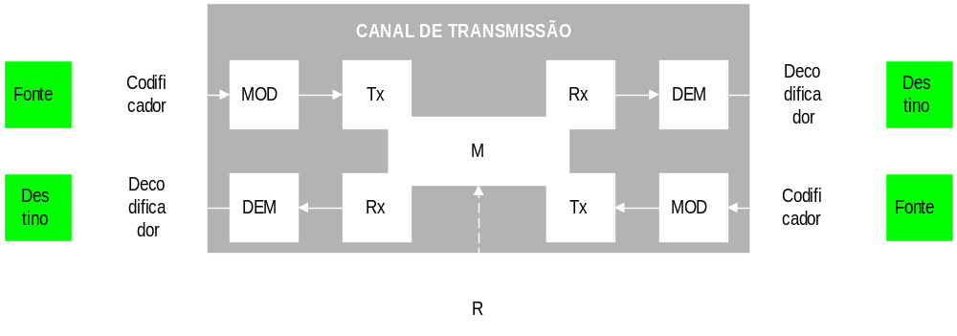

Componentes de um Sistema de Telecomunicações
Canal de Transmissão
TIPOS DE TRANSMISSÃO
BIDIRECIONAL - Circuito de Comunicação (Ex: Telefonia)
Notes:
O segundo tipo de transmissão, classificada como BIDIRECIONAL, caracteriza um
circuito de comunicação. No sistema telefônico, o qual utilizamos diariamente a
forma de transmissão é do tipo BIRECIONAL.

Slide 8
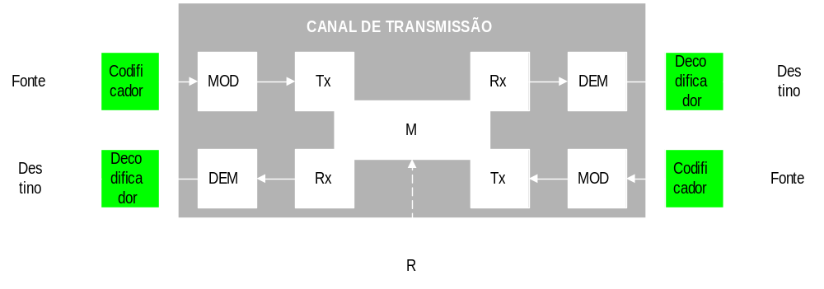
Componentes de um Sistema de Telecomunicações
Canal de Transmissão
COD = Codificador DEC = Decodificador
Dispositivos responsáveis pela codificação e decodificação de sinais,
para fins de processamento e telecomunicações, cujas principais funções
são a detecção e correção de erros.
Notes:
Os próximos componentes de um sistema de telecomunicações encontram-se imple-
mentados em equipamentos como PLACAS DE REDES, MODEMS e RÁDIOS.
Como interface entre Fonte ou Origem e o Canal de Transmissão, temos o CODIFI-
CADOR e o DECODIFICADOR. Ambos são dispositivos responsáveis pela codi-
ficação e decodificação de sinais. A detecção e correção de erros, consistem nas
principais funções destes componentes.

Slide 9
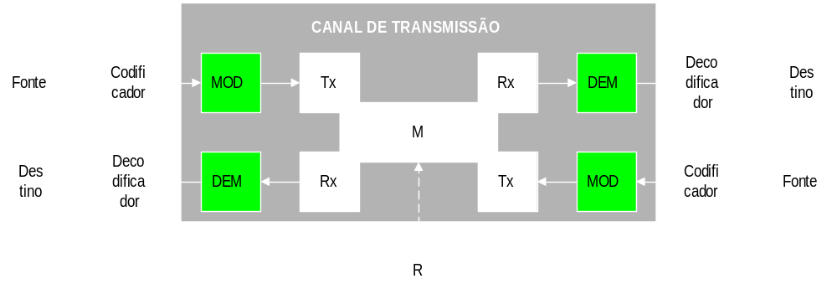
Componentes de um Sistema de Telecomunicações
Canal de Transmissão
CANAL DE TRANSMISSÃO
MOD = Modulador DEM = Demodulador
Dispositivos responsáveis pela conversão de um formato de sinal
para outro, entre Fonte e Destino.

Slide 10
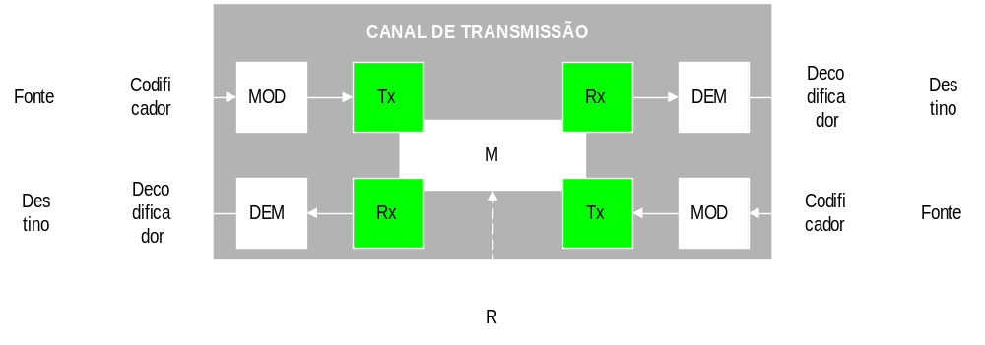
Componentes de um Sistema de Telecomunicações
Canal de Transmissão
CANAL DE TRANSMISSÃO
Tx = Transmissor Rx = Receptor
Dispositivo que acopla sinal Dispositivo sensível, responsá-
ao Meio de Transmissão. vel pela retirada do sinal que
ocupa o Meio de Transmissão.

Slide 11
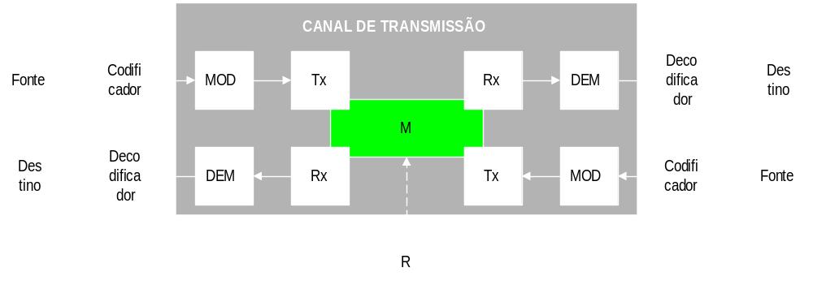
Componentes de um Sistema de Telecomunicações
CANAL DE TRANSMISSÃO
M = Meio de Transmissão
. Fios Metálicos (corrente elétrica)
. Espaço (onda eletromagnética)
. Fibra Óptica (luz)
Notes:
No Canal de Transmissão encontra-se um componente central constituído pelos Meio de Tranamissão. Os Meios de Transmissão podem ser do tipo
guiados ou não guiados. Como exemplo de meios de transmissão guiados
temos o Cabo Coaxil, o Cabo de Pares Trançados e a Fibra Ótica. A trans-
missão via satélite e rádios, caracteriza a utilização de um meio de trans-
missão não guiado.

Slide 12
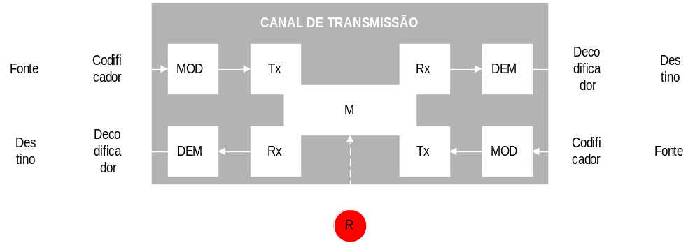
Componentes de um Sistema de Telecomunicações
CANAL DE TRANSMISSÃO
R = Ruído
Um sinal indesejável, que perturba a
comunicação, chegando até a interrompe-la.
Notes:
Alguns meios de transmissão em maior ou menor grau, poderão sofrer interferências
externas, denominadas de Ruído. O Ruído é um sinal indesejável, que perturba a
comunicação, chegando, muitas vezes a interrompe-lá.

Slide 13
Sentido da Transmissão
Simplex
Canal de Comunicação
Dispositivo
A
Dispositivo
B
O Meio de Transmissão conduz o sinal
somente em um sentido.
Notes:
Passamos agora a observar o sentido da transmissão em um canal de comunicação.
Existem três possibilidades para o sentido da transmissão. A primeira é denominada
transmissão simplex. Neste tipo de transmissão o sinal é conduzido no meio de
transmissão em apenas um sentido.

Slide 14
Sentido da Transmissão
Half-Duplex
OU
Canal de Comunicação
Dispositivo
A
Dispositivo
B
O Meio de Transmissão conduz o sinal
em ambos os sentidos mas não simultaneamente.
Notes:
A transmissão half-duplex é o segundo tipo de transmissão. Neste tipo de transmissão
o sinal é conduzido em ambos os sentidos, porém, de forma não simultânea. Grande
parte das redes locais que adotam o padrão Ethernet, utilizam este tipo de transmissão.

Slide 15
Sentido da Transmissão
Full-Duplex
E
Canal de Comunicação
Dispositivo
A
Dispositivo
B
O Meio de Transmissão conduz o sinal
em ambos os sentidos e ao mesmo tempo.
Notes:
Na transmissão do tipo full-duplex, o sinal é conduzido em ambos os sentidos
e de forma simultânea. Novas implementações do padrão Ehternet fazem uso
deste tipo de transmissão, possibilitando um maior desempenho para as redes
locais.

Slide 16
Transferência de Bits
Paralela
Bit 1
Bit 2
Bit 3
Bit 4
Bit 5
Bit 6
Bit 7
Bit 8
Canal de Comunicação
Dispositivo
A
Dispositivo
B
Neste sistema de transferência, cada caracter de
oito bits é transmitido de uma só vez.
Notes:
Outro aspecto a observar é a forma de transferência de bits. Uma delas é denominada
transferência paralela. Neste sistema de transferência, cada caracter de oito bits é
transmitido de uma só vez. Este tipo de transferência de bits é tipicamente utilizado
entre um computador e uma impressora.

Slide 17
Transferência de Bits
Serial
Bit 8, Bit 7, Bit 6, Bit 5, Bit 4, Bit 3, Bit 2, Bit 1
Canal de Comunicação
Dispositivo
A
Dispositivo
B
Neste sistema de transferência, os bits que compõem cada caracter são transmitidos um de cada vez.
Notes:
Na transferência serial de bits, cada bit de informação é transferido de cada vez.
Os circuitos de comunicação de dados, utilizados em redes geograficamente dis-
tribuídas, geralmente utilizam este tipo de transferência de bits.

Slide 18
Sincronismo
Transmissão Assíncrona
stop bit
bits do caracter
start bit
Canal de Comunicação
Dispositivo
A
Dispositivo
B
Na transmissão serial assíncrona os bits do caracter são
colocados entre um bit de start e um de stop.
Notes:
O sincronismo entre transmissor e receptor é outro aspecto a considerar. Uma trans-
missão assíncrona é efetuada colocando-se os bits do caracter entre um bit de start e
um de stop. Conexões com a Internet que utilizam taxas de transmissão na ordem de
28.8 Kbps ou menos, geralmente são implementadas com o uso de transmissão assín-
crona.

Slide 19
Sincronismo
Transmissão Síncrona
bits do caracter
bits do caracter
bits do caracter
Canal de Comunicação
Dispositivo
A
Dispositivo
B
Na transmissão síncrona, os bits de um caracter são seguidos pelos do próximo, não existindo bits de start / stop.
Notes:
A transmissão síncrona permite a implantação de circuitos de transmissão de dados
com taxas que variam de 19 Kbps até 2 Mbps ou mais. Neste tipo de transmissão os
bits de um caracter são seguidos pelo próximo, não existindo bits de start ou stop,
garantindo desta forma, uma maior eficiência do canal de transmissão.

Slide 20
Conceitos Básicos
Comunicação : Processo pelo qual a informação é transmitida de forma confiável de uma origem a um destino
Mensagem : Manifestação física da informação produzida pela fonte.
Sinal: Grandeza elétrica

Slide 21
Conceitos Básicos
Efeitos indesejados
  Atenuação → Redução da potência do sinal
  Distorção → Alteração devido a respostas imperfeitas
  Interferência → contaminação por sinais estranhos
  Ruído → Sinais aleatórios ou imprevisíveis

Slide 22
Conceitos Básicos
Sinal → um sinal consiste de um domínio de frequência.
Espectro → É o domínio de frequência que consiste um sinal.

Slide 23
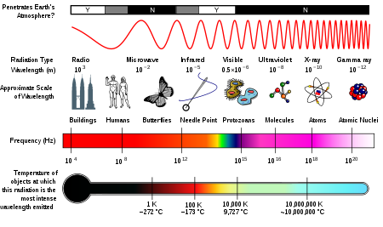
Espectro eletromagnético Variação de Frequência e comprimento de onda.

Slide 24
Conceitos Básicos
Modulação é a alteração sistemática de uma, ou mais, características da onda portadora de acordo com a mensagem.
Portadora → É a representação da mensagem em um meio de transmissão (fisicamente).

Slide 25
Conceitos Básicos
A transmissão da voz através do ar é conseguida pela geração de tons de alta frequência nas cordas vocais que são modulados pelos movimentos da cavidade bucal. O que o ouvido interpreta como fala é, portanto, uma onda acústica modulada, similar em muitos casos a uma onda elétrica modulada.

Slide 26
Conceitos Básicos – Porque Modular
Modulação para Facilidade de Irradiação
Modulação para Redução de ruído e interferência
Modulação para designação de Frequência
Modulação para multiplexação
Modulação para superar limitações de projetos

Slide 27
Limitações Elétricas
Limitações da Comunicações Elétricas
Problemas tecnológicos
  Fatores de engenharia
  Práticos
Limitações físicas fundamentais
  Lei da natureza

Slide 28
Limitações Elétricas
Limitações fundamentais de transmissão por meio elétrico
Limitação da Largura de Faixa
  Não se pode aumentar arbitrariamente a velocidade da sinalização, pois o sistema poderá eventualmente cessar de responder as variações do Sinal. As transmissão de informação em um pequeno intervalo de tempo implica em sinais de grande largura de espectro e na necessidade de sistemas com grande largura de faixa para acomodar estes sinais. A largura de faixa surge como uma limitação fundamental.

Slide 29
Limitações Elétricas
Limitações fundamentais de transmissão por meio elétrico
Limitação do Ruído
  O êxito da comunicação depende de quão precisamente o receptor pode determinar que sinal foi realmente enviado, distinguindo-o dos sinais que poderiam ter sido enviados. Como o ruído sempre está presente em sistemas elétricos, as perturbações do ruído sobreposto limitam a habilidade de identificar corretamente o sinal enviado, limitando, assim, a transmissão da informação.

Slide 30
Limites
Capacidade de um Canal
Em um determinado sistema e uma relação sinal-ruído fixos, há um limite superior para a taxa de informação que pode ser transmitida pelo sistema, chamado de capacidade de canal.

Slide 31
Limites
Sendo a capacidade de canal finita, um projeto de um sistema de comunicação é um problema de compromisso entre:
  Tempo de transmissão
  Potência transmitida
  Largura de faixa relação sinal ruído
  Problemas tecnológicos

Slide 32
Trabalho
Pesquisar sobre o Teorema de Nyquist e a Lei de Shannon
Explicar teórico e praticamente.
Praticamente com cerca de 3 exemplos.
Formato da SBC
Entrega dia 11/07 por email
alessandroandre@ufn.edu.br

